Slide 1
Datové schránky v novém
Vize Ministerstva vnitra pro elektronickou komunikaci občanů se státem
18. ledna 2019

Slide 2
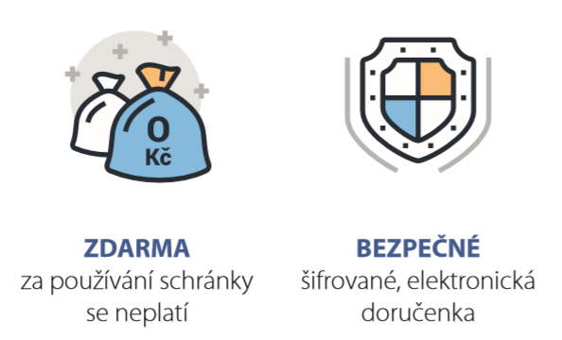
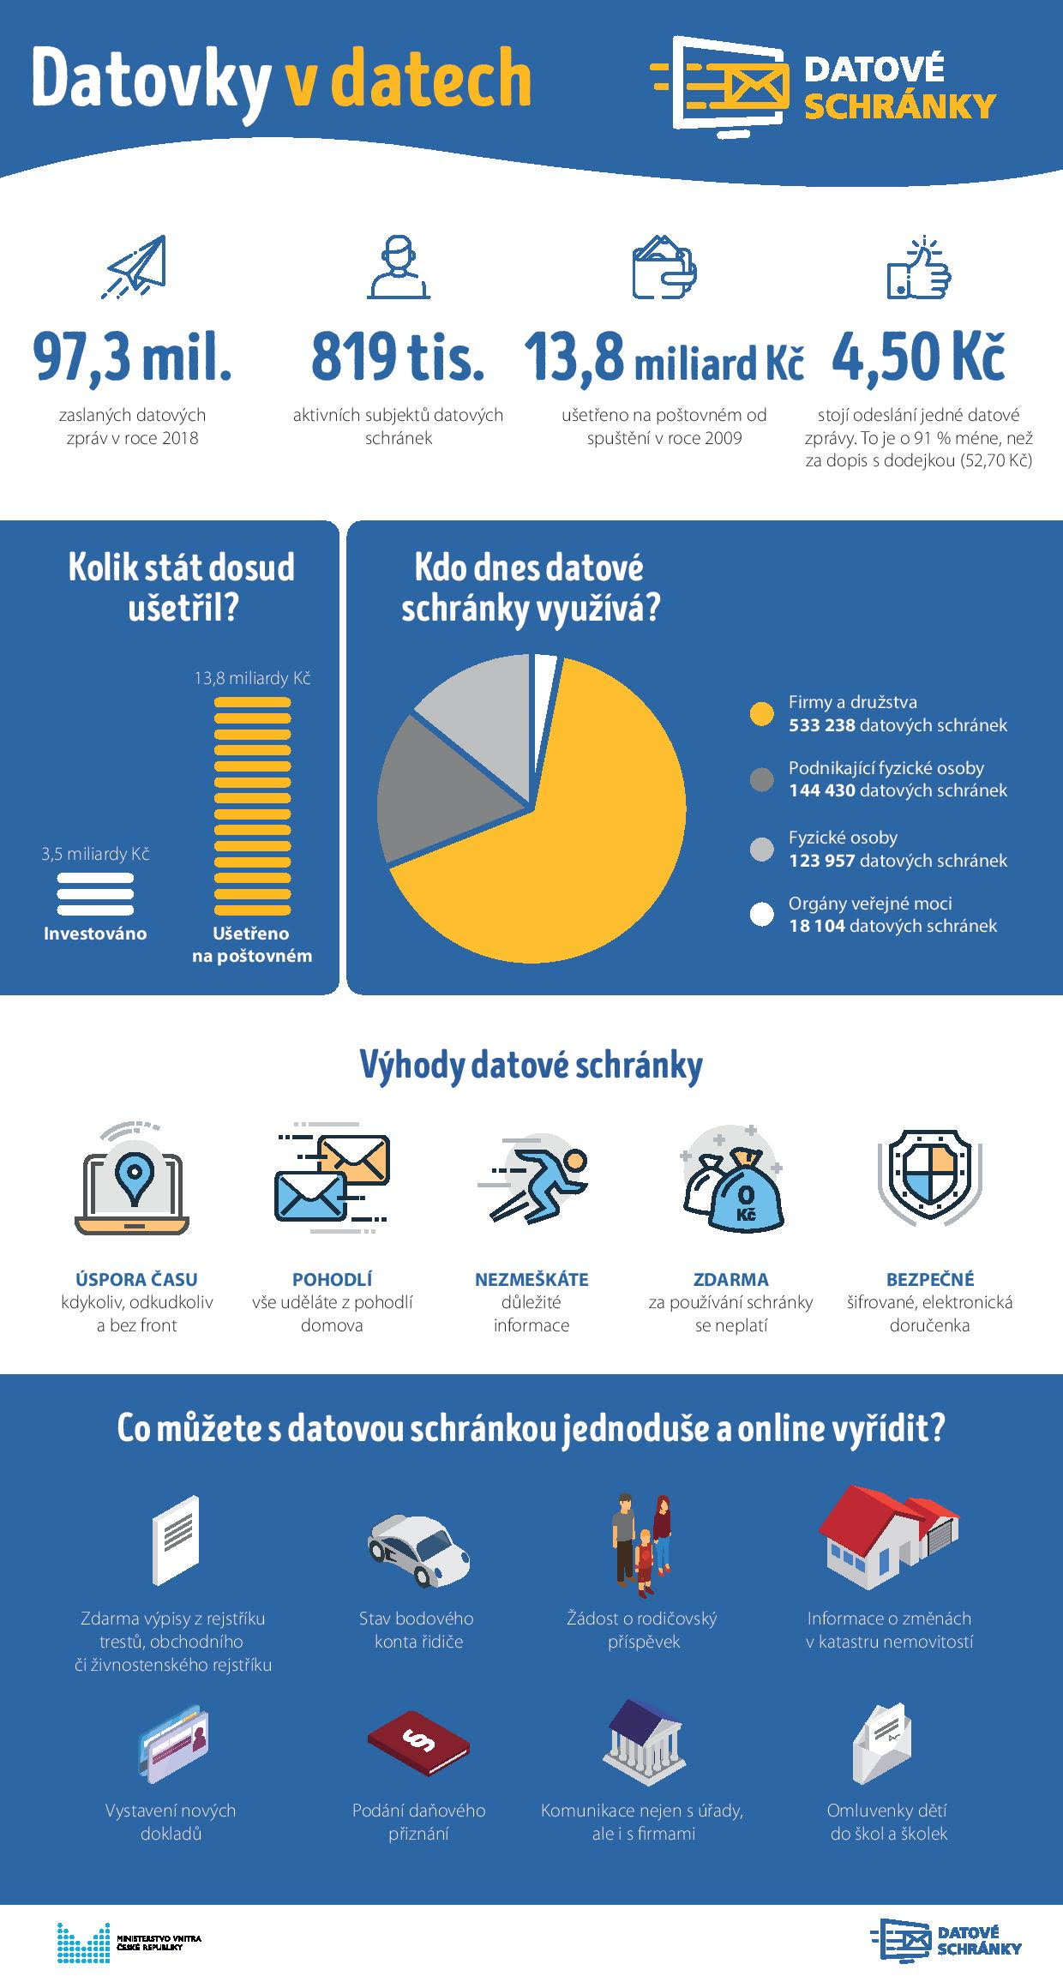
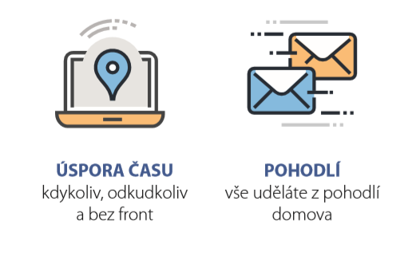
Výhody datové schránky

Slide 3
Datové schránky v číslech
Datové schránky v roce 2018:
  97,3 milionů zpráv, to je průměrně 8 milionů zpráv každý měsíc
  80 tis. nově zřízených datových schránek
  Počátkem roku 2018 byla uzavřena nová smlouva s provozovatelem ISDS, díky kterému stát očekává úsporu ve výší více jak 200 mil. Kč za období 2018-2022

Slide 4
Datové schránky jsou bezpečné
Každá zpráva je šifrovaná a veškeré podstatné údaje jsou ukládány do logů
Přihlášení speciálním heslem nebo elektronickým občanským průkazem
Za téměř 10 let jejich fungování nikdy nedošlo ke zneužití dat z datových schránek
Připravujeme komfortní přihlášení pomocí speciální aplikace v mobilním telefonu

Slide 5
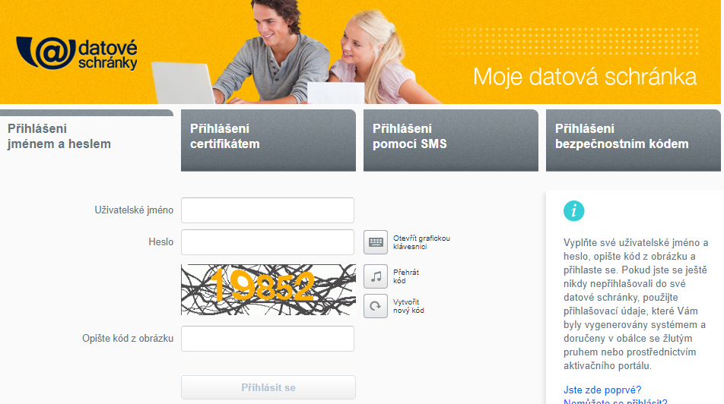
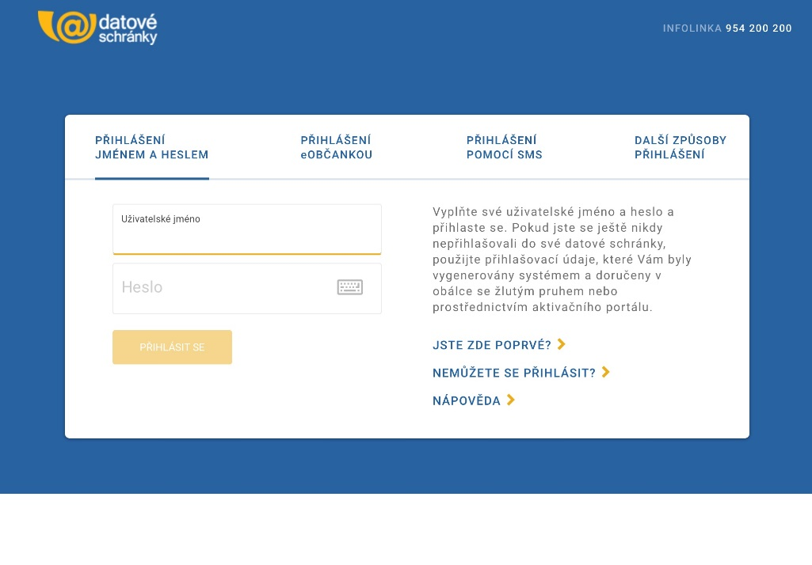
Chceme to změnit!
2009
-
2018
2019

Slide 6
Nové datové schránky jsou:
Moderní a podle aktuálních designových standardů
Uživatelsky příjemné a jednodušší na používání
Přehledné a díky responsivnímu designu pohodlně dostupné
z telefonu nebo tabletu
Připravené na nové funkcionality, které budeme
v roce 2019 postupně přidávat
Na webové stránce mojedatovaschranka.cz
Propojené s Portálem občana i eObčankou
Vizuální tvář ISDS je v souladu s pravidly design systému po vzoru portálu gov.cz

Slide 8
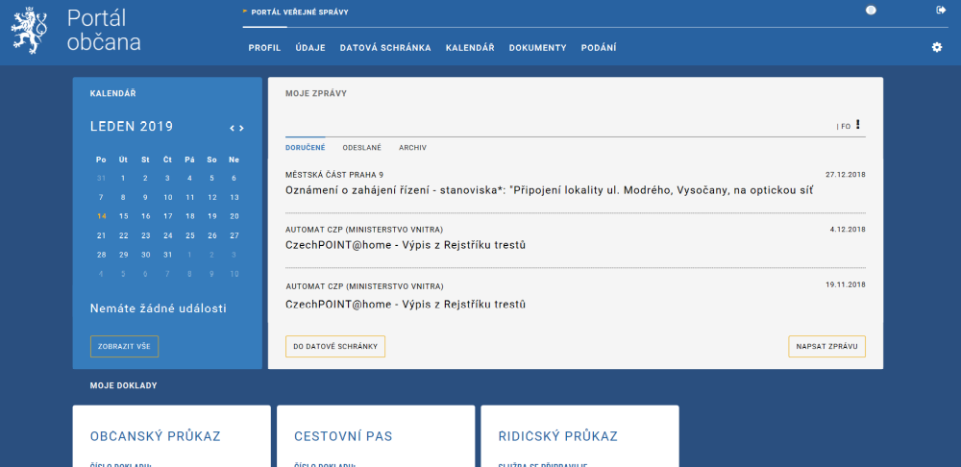
Sjednocení s Portálem občana

Slide 9
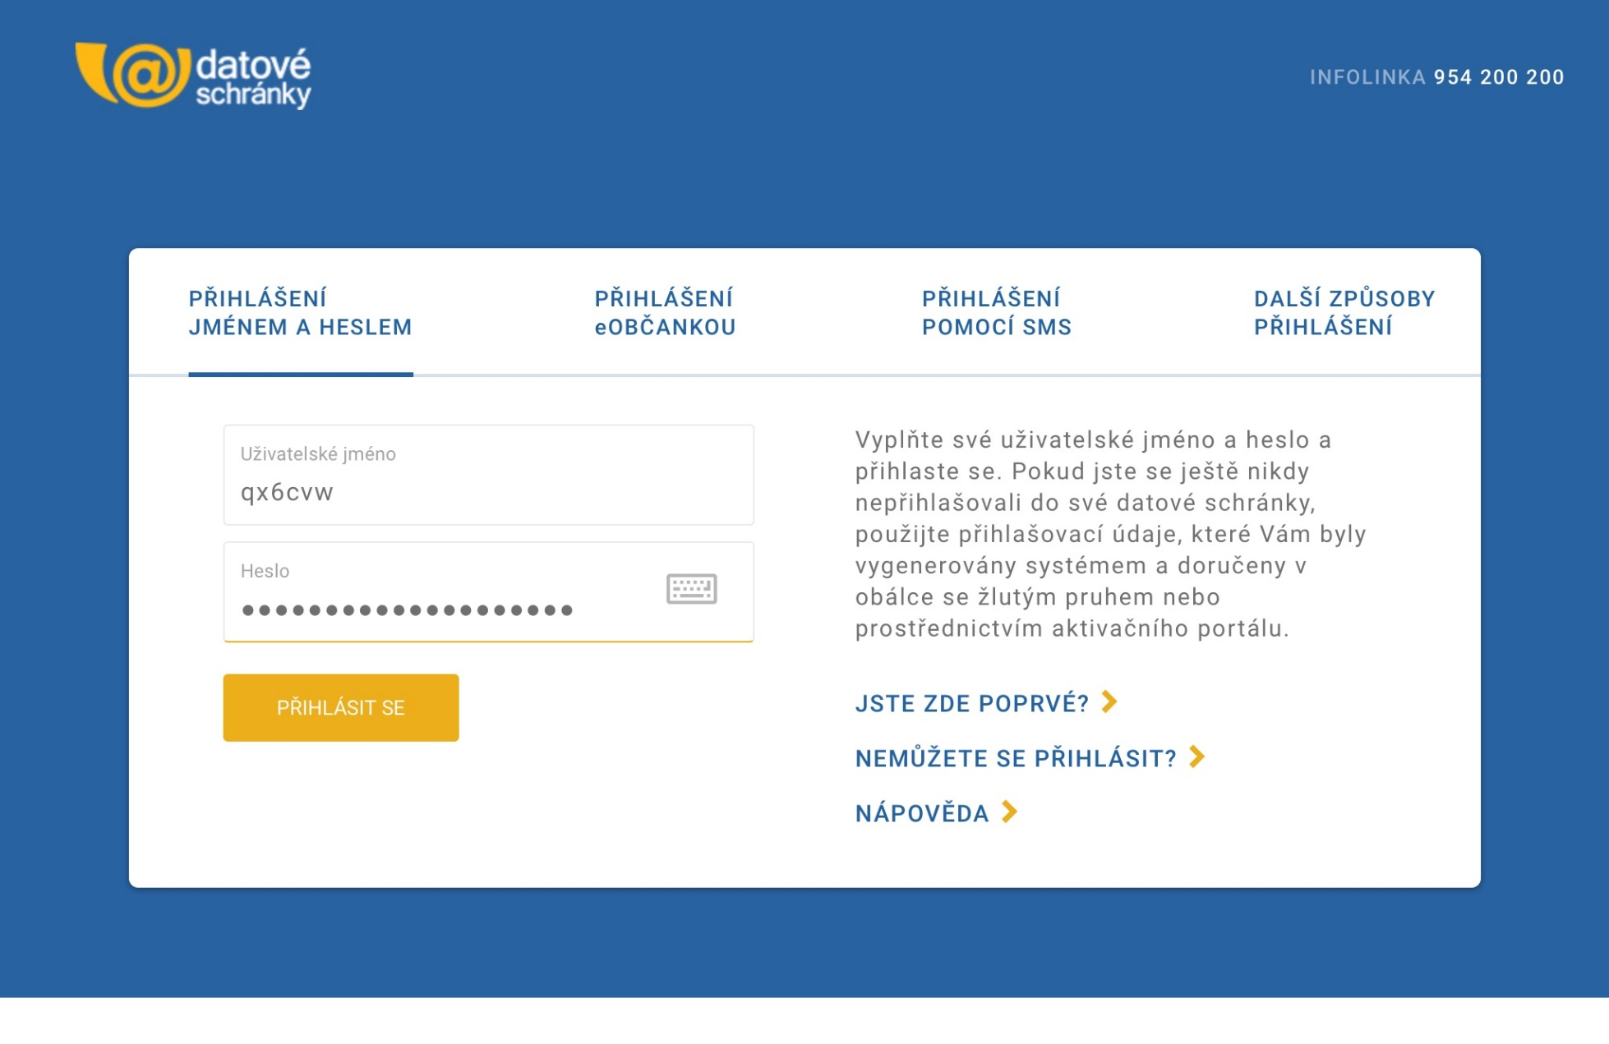
Přihlášení s heslem i eObčankou

Slide 10
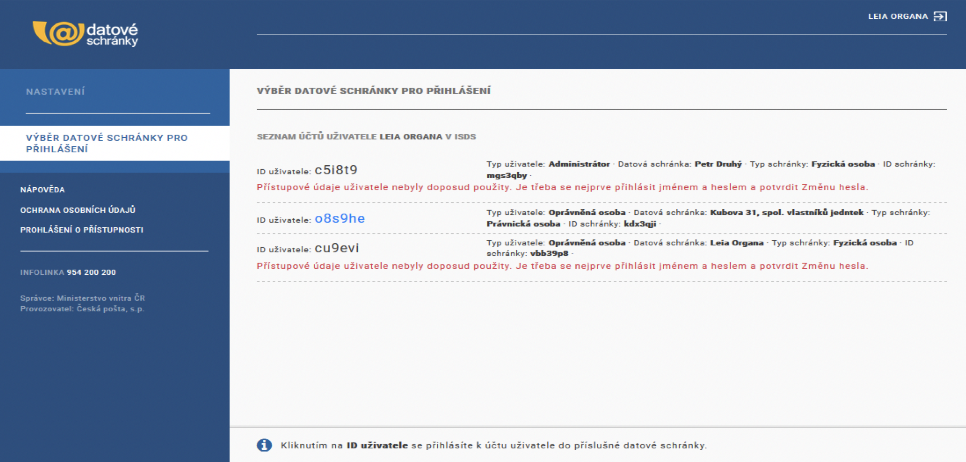
eObčanka a vlastník více datových schránek

Slide 11
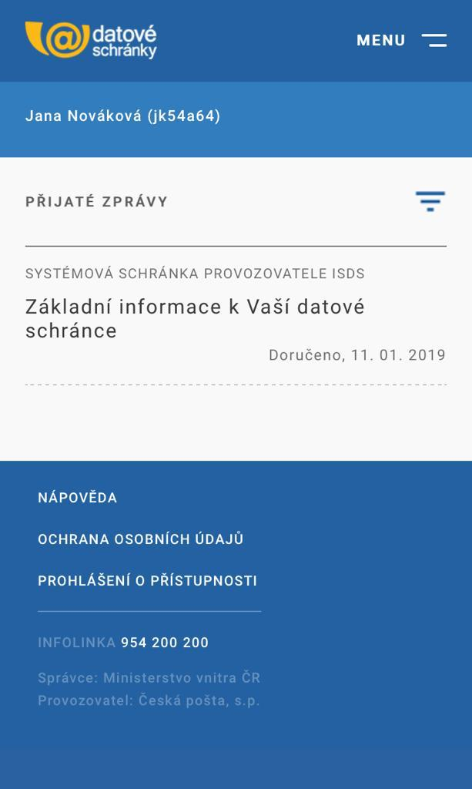
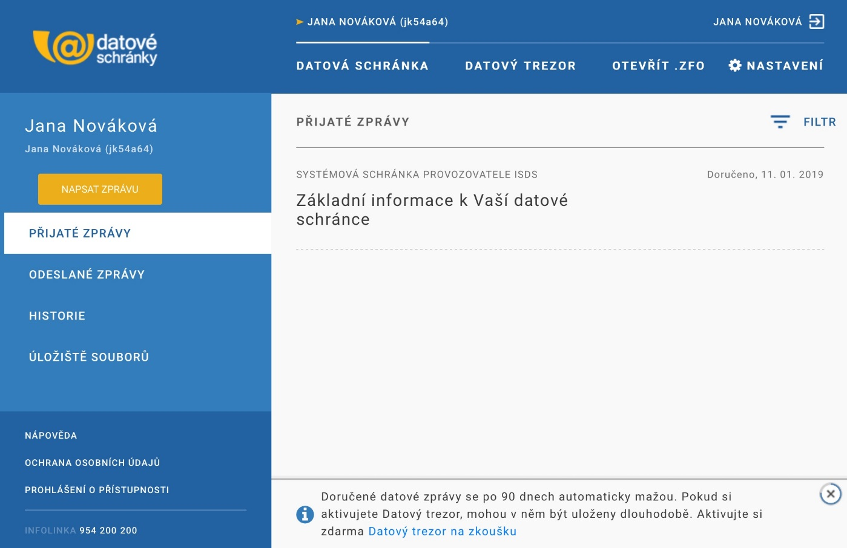
Responsivní design

Slide 12
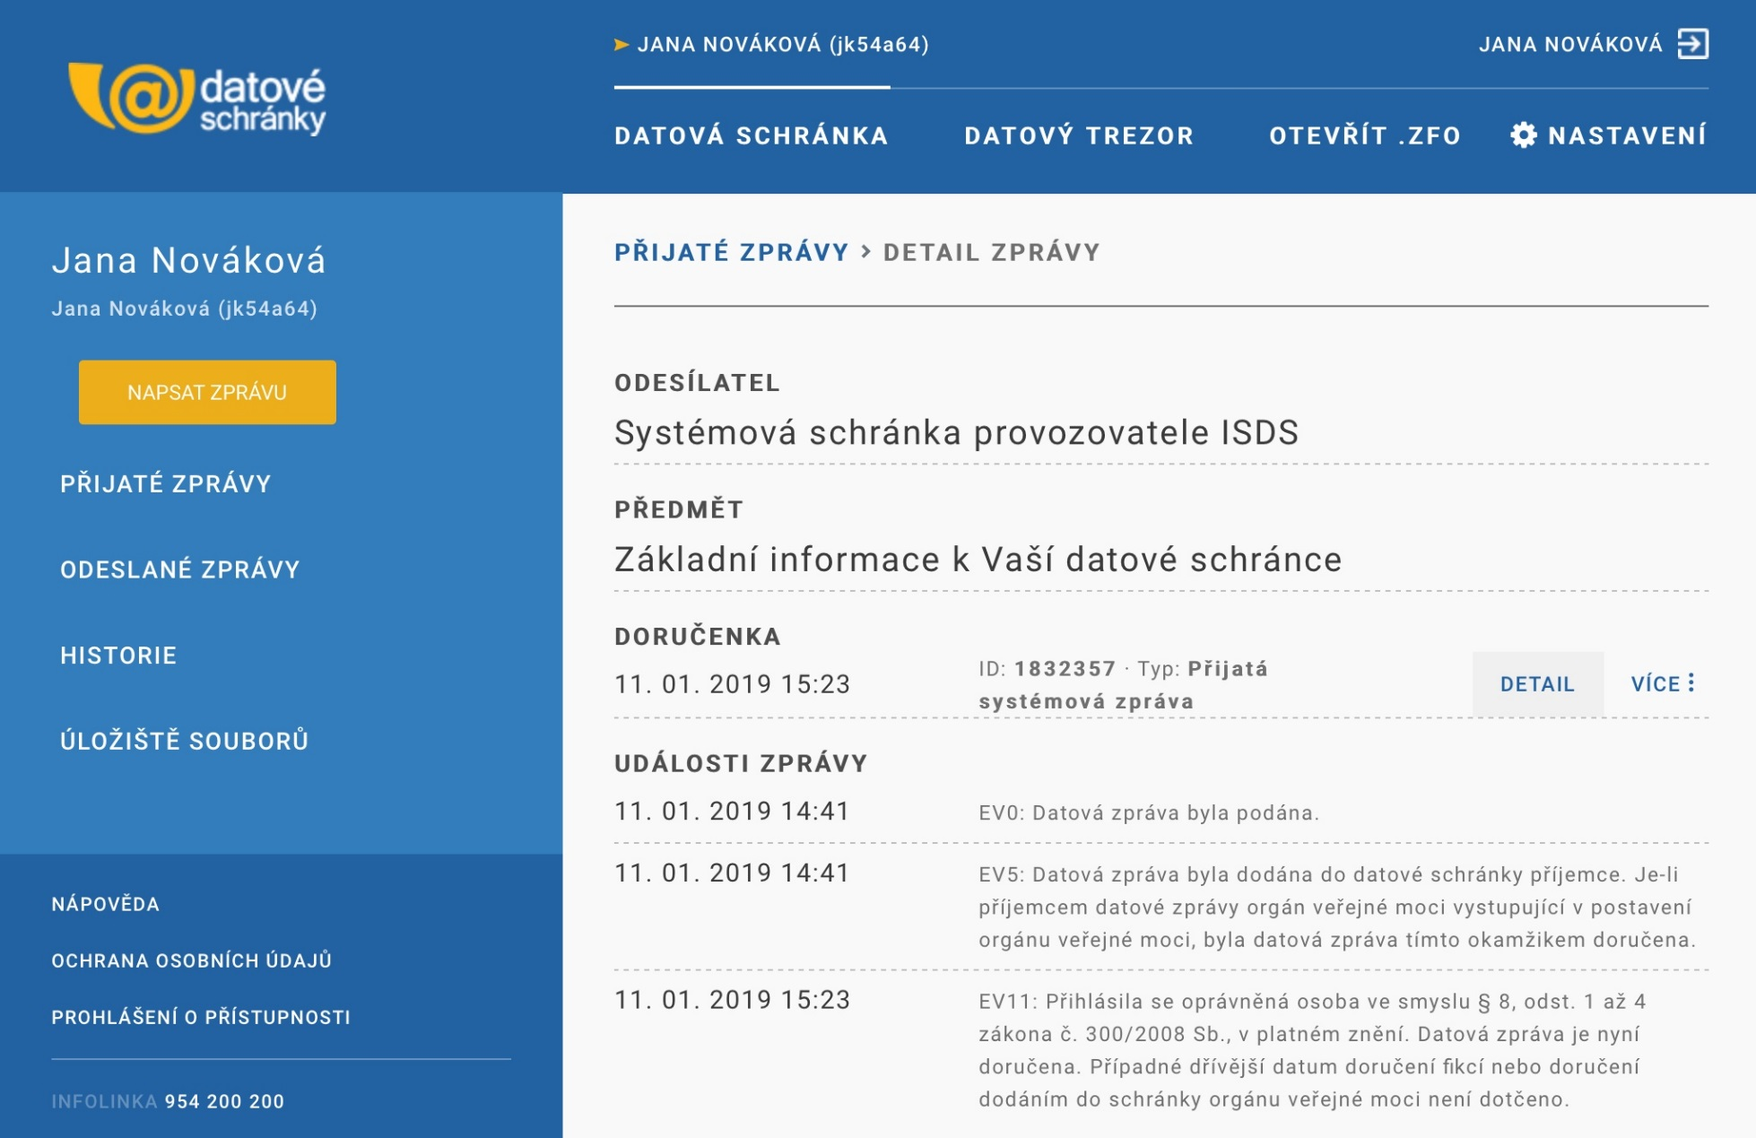
Menší počet kroků u jednotlivých úkonů

Slide 13
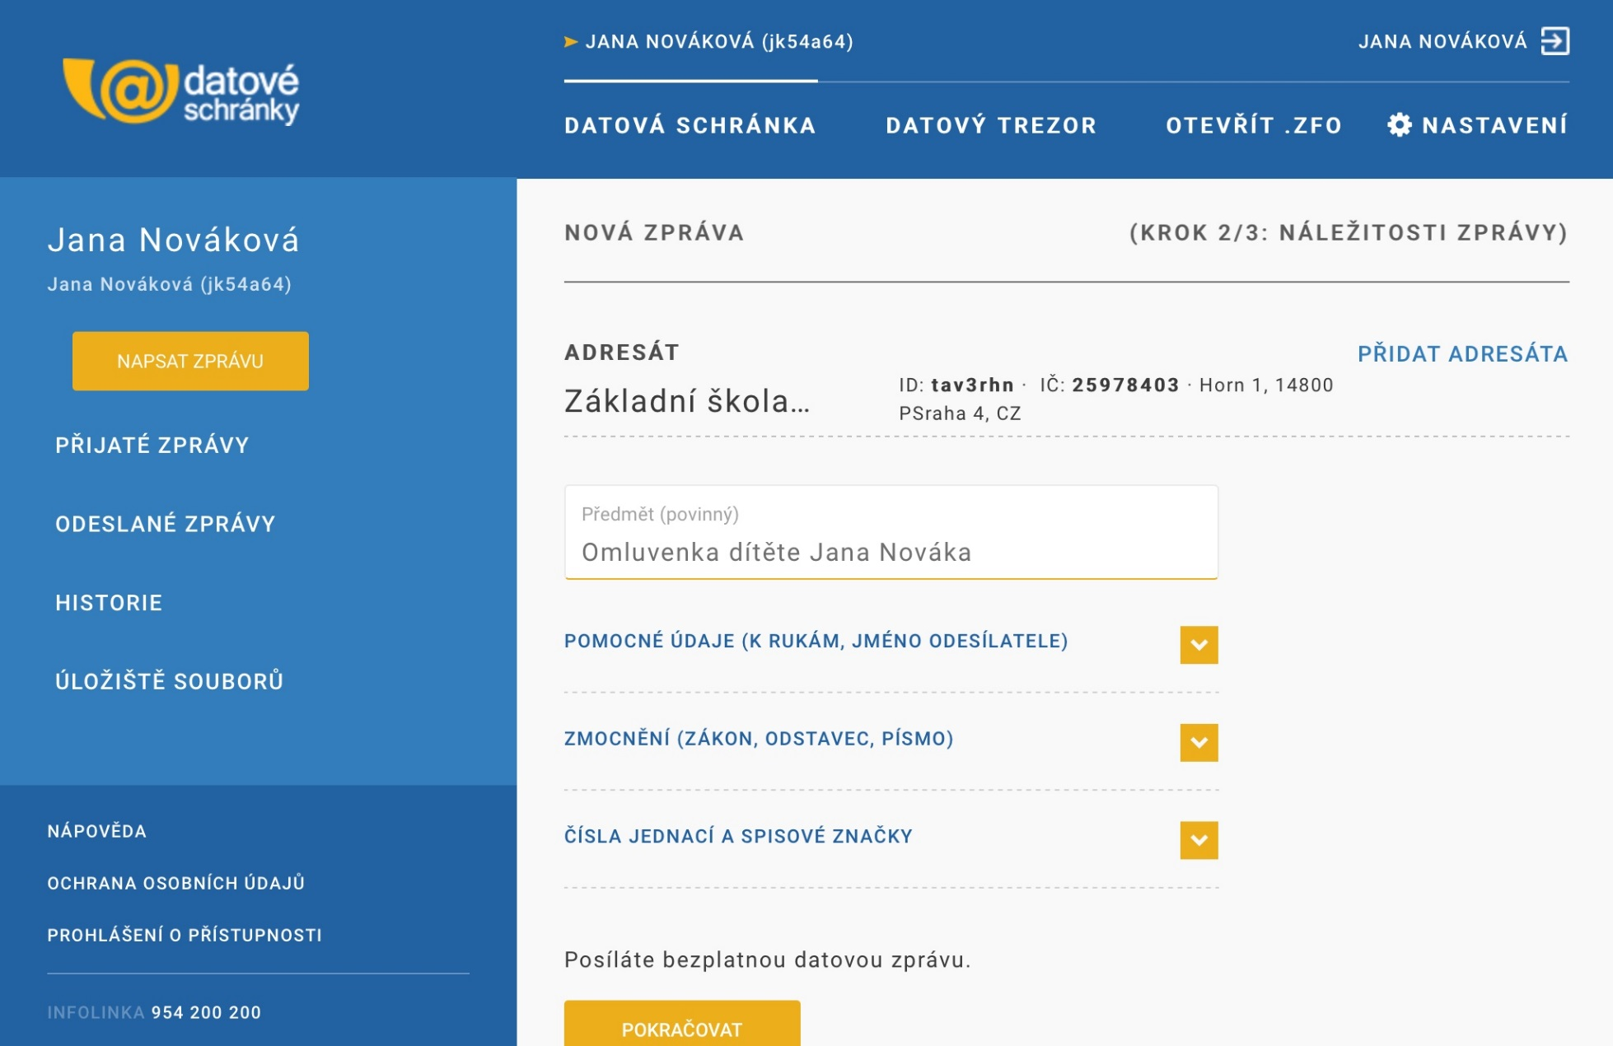
Menší počet kroků u jednotlivých úkonů

Slide 14
Plánovaná odstávka služeb
Pro hladké nasazení nových datových schránek plánujeme tento víkend ve dnech 19. a 20. ledna 2019 jejich
technickou odstávku.
Během této doby nebudou služby datových schránek dostupné.

Slide 15
Děkujeme za pozornost

